Slide 1
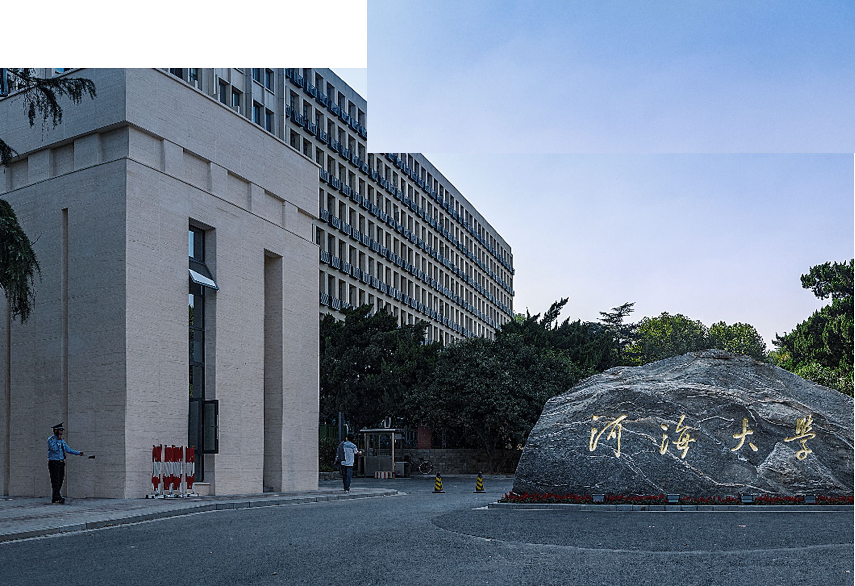


基于Rust的高并发场景技术探索与应用
Exploration and Implementation of High Concurrency Programming Techniques Based on Rust Programming Language
指导老师：陆佳民 汇报人：李云汉
Notes:
各位老师好，我的论文题目是基于Rust的高并发场景技术探索与应用

Slide 2


目 录
CONTESTS
基于Rust的高并发场景技术探索与应用
1
2
研究背景和意义
蓄水池采样算法
3
4
代码构建
实证分析
5
结论和展望
Notes:
我将通过以下板块对我的论文进行介绍，包括……

Slide 3
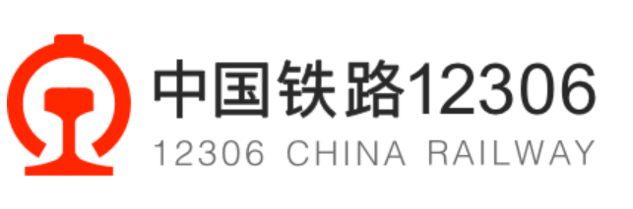

研究背景及意义·高并发编程
花钱添置服务器组建服务器集群，使用性能更好的硬件设备
为服务器设计多层次结构，添加负载均衡策略
从软件层面入手，使用多线程技术、更快的语言等
Notes:
近年来互联网应用不断发展正在对企业的后端服务器提出更高的要求，具体来说是对海量的客户需求能够提供快速处理的能力
通常来说有以下解决方案 1. 2. 3.

Slide 4


研究背景及意义·Rust语言
Rust Programming Language
Notes:
最近流行的Rust语言就是一种擅长并发编程的，运行速度快的语言

Slide 5
研究背景及意义·Rust的语言特性
开发者声称，Rust凭借所有权与类型系统实现了：
没有GC，也不用手动管理资源，运行速度快
内存安全
Fearless Concurrency
Notes:
Rust的语言特性主要是使用所有权的概念来管理内存。简单来说，内存中的每一个资源都由唯一的变量所拥有，这个变量称为内存资源的所有者。所有权在编译期间检查，在运行时没有开销。
它凭借所有权与类型系统实现了：
没有垃圾回收，也不用手动管理，速度快
内存安全，不会有野指针
Fearless concurrency是Rust的开发者的一个说法，指Rust可以使大部分运行时才会出现的并发错误转变为编译错误

Slide 6
目 录
CONTESTS
基于Rust的高并发场景技术探索与应用
1
2
研究背景和意义
蓄水池采样算法
3
4
代码构建
实证分析
5
结论和展望
Notes:
为了从语言特性、抽象层次、并发性能等层面对比新兴的Rust语言和传统的Java语言，论文中选择了“蓄水池取样算法”这一并发算法，并分别用两个语言对其进行了实现。据此比较两者在开发过程和结果上的差异。
先介绍一下蓄水池采样算法

Slide 7
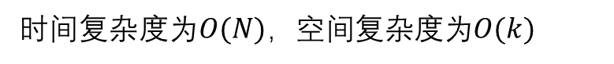
蓄水池采样算法·朴素的采样算法
……
元素
时间复杂度为$O(N)$，空间复杂度为$O(k)$
数据流（长度为N）
元素以一定的概率进入蓄水池
蓄水池（大小为k）
蓄水池有进就有出
被丢弃的元素
Notes:
蓄水池算法是一个采样算法，以O(N)的时间复杂度，O(k)的空间复杂度从长度为N的数据流中取出k个样本
简单说，朴素蓄水池算法维护一个长度为k的数组（vector），算法名字中的“蓄水池”就代指被维护的这个数组。蓄水池首先被数据流中的前k个元素填满。对于之后的元素，以一定的概率决定其是否被取样。倘若决定取样，则用这个元素添加进数组中。数组（蓄水池）的大小是不变的，因此有进就有出，一个随机的旧元素被替换为新元素，旧元素被丢弃。
选择蓄水池算法验证Rust并发性能的原因在于：
蓄水池算法的应用场景非常广泛，如果有取样的需求，就可以使用蓄水池算法及其变种。
算法实现涉及到并发算法设计中的许多问题，包括线程调度、共享内存的数据竞争等
数据规模易于调整，便于测试
实现方便且代码的正确性易于验证

Slide 8
蓄水池采样算法·并行的采样算法
取样线程
并行地朴素蓄水池抽样
合并线程
并行地合并取样结果
在某一时间点 收集各取样线程的取样结果
……
来自各取样线程的取样结果等长，均为k
……
并行地将取样结果两两合并
共合并X - 1次
X个取样线程处理长短不一的数据流
将所有取样结果合并为一个
此即为并行蓄水池取样算法的结果
长度为k
Notes:
通过合并算法可以将朴素蓄水池算法推广到并行蓄水池算法
合并算法的定义是：将两个长度为k的取样结果合并为一个长度为k的取样结果，且保证2个数据流中的元素被取样的概率相等，
并行蓄水池算法的基本流程如下：对$X$个数据流进行取样后，将$X$个取样结果两两合并，一共合并$X−1$次，就可以得到针对多个数据流的取样结果。其中针对数据流的取样可以并行执行，每个数据流由一个取样线程负责；而合并由多个合并线程并行执行，继而就可以说整个算法是一个并行的算法

Slide 9
目 录
CONTESTS
基于Rust的高并发场景技术探索与应用
1
2
研究背景和意义
蓄水池采样算法
3
4
代码构建
实证分析
5
结论和展望

Slide 10
代码构建·协调进程
取样线程
并发地朴素蓄水池抽样
阻塞队列
出队两个取样结果
入队收集到的取样结果
收集取样结果
……
……
入队一个合并好的抽样结果
合并线程
并发地合并取样结果
当队列中只有一个取样结果时，
此抽样结果即为输出
Notes:
在构建代码时，有必要协调取样线程与合并线程。并行蓄水池算法并没有具体指明怎么协调。
本文通过阻塞队列来管理线程。阻塞队列是一种通过提供锁来保护共享的数据结构，使用阻塞队列可以安全地从一个线程向另一个线程传递数据。
现有$X$个取样线程并发地执行朴素的蓄水池抽样，并将取样结果添加至阻塞队列
同时，另有若干合并线程（橙色），他们总是试着从阻塞队列中移出两个取样结果，并将这两个取样结果合并为一个。合并完成后，将取样结果放回
判断算法结束的标准是：当队列中只剩下一个取样结果，且所有的取样线程、合并线程都结束自己的工作时，并行蓄水池算法结束。这个标准比较难以执行，好在如果每次只将两个取样结果合并为一个，就一定只有$X−1$次合并。据此可以简单地判断算法是否结束。
此外，有必要讨论收集取样结果的时间。

Slide 11
代码构建·协调进程
时间
时间
数据流
数据流
数据流
数据流
数据流
数据流
收集取样结果并合并
收集取样结果并合并
结束
各数据流（取样线程）结束时立刻交付取样结果并开始合并
结束
收集取样结果并合并
Notes:
收集取样结果的方法有两种
第一种选择是：如左图所示，由取样线程交付取样结果，在数据流没有更多元素时立刻交付。此选择的优点是，在某些数据流取样完成后可以立刻开始进行合并，以最快的速度完成整个取样算法。同时，此方法由于不需要解决数据竞争的问题，不必为使用锁而付出代价。但缺点在于：如果单纯在数据流结束时才交付取样结果，则不能满足实际生产环境中，要求随时能获得所有数据流中的取样结果
第二种选择是，用户来决定何时收集取样结果。用户在某个时间点调用函数，收集各个数据流的取样结果并将它们合并。这样做的好处在于，可以根据当前已经收到的数据多次生成取样结果，符合实际生产中数据流没有穷尽的情况。
但是这种方法的缺点在于：不能在某些数据流已经结束时，就立刻开始对从这些数据流中得到的抽样结果进行合并，这势必导致效率不如第一种方法高。
当然，有办法令代码既支持第一种选择，也支持第二种。

Slide 12
代码构建·并发编程范式
基于共享内存的并发编程
async/await异步编程
Java：
Rust：
基于共享内存的并发编程
async/await异步编程
基于线程间消息传递的并发编程
Notes:
Rust和Java支持的并发编程范式有以下几种
Java和Rust都支持线程间共享内存、异步编程；但Rust鼓励程序员通过消息传递进行并发编程
考虑到Java的并发编程范式中没有消息传递，难以支持第一种选择，因此本文选择第二种取样结果的交付方式

Slide 13
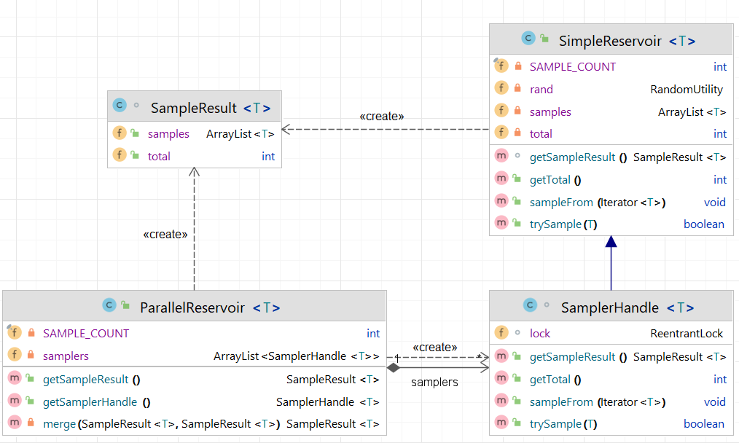
代码构建·Java代码的UML类图
Notes:
我首先使用了比较熟悉的Java进行了算法实现
SimpleReservoir类专门用来实现了朴素的蓄水池算法，包含两个主要方法，一是试着对于某一个元素取样；二是返回取样结果。
ParallelReservoir类包含了并行蓄水池算法所需要的合并算法，承担着实现并行蓄水池算法的任务。
SampleResult保存取样结果，它是数据类
SamplerHandle是多线程安全的SimpleReservoir类。

Slide 14
代码构建·协调进程
Notes:
因为主线程和取样线程会可能同时调用SimpleReservoir的成员方法，所以存在数据竞争的问题。（指出图中的SamplerHandle，同时被两个线程访问）因此需要的SamplerHandle类在继承了SimpleReservoir类的同时，使用互斥锁解决数据竞争的问题。它是由ParallelReservoir生成并由调用者传递给取样线程的。

Slide 15
代码构建·Rust代码的UML类图
Rust没有继承
因此使用
Arc<Mutex<SimpleReservoir<T>>>代替
SamplerHandle<T>
Notes:
Rust的代码结构和Java类似，我在一开始编写时模仿了Java代码的结构，设计了特征Sampler来描述行为，并由SimpleReservoir类实现
不同之处在于，Rust没有继承，并且Rust的Mutex类可以完成SamplerHandle的任务，保证不会发生数据竞争的问题。
后来测试代码时遇到了由使用特征对象所导致的性能波动，所以最后使用了（指向屏幕）Arc<Mutex<SimpleReservoir<T>>> 代替 SamplerHandle<T>
其中Arc封装是为了在线程间共享所有权；Mutex封装是为了解决数据竞争问题

Slide 16
代码构建·Rust与Java代码的其他区别
特征约束Clone、Send、Sync
错误传递
阻塞队列的实现方式
Notes:
Rust和Java代码还有其他的区别
Rust在泛型中可以添加特征约束，但是Java不行，具体来说
Clone 特征约束，保证了数据流中的元素可以复制
Send Sync 特征约束，保证了元素可以在线程之间安全地传递
错误传递与强制处理
Java中，产生了错误可能会throw exception，或者返回null；而Rust语言还会要求程序员处理Result等可能的错误。顺便一提，Rust总会让程序员处理枚举类型中的所有情况。
关于使用阻塞队列协调进程的问题，由于标准库中没有，所以在Rust代码中使用了异步通道代替了阻塞队列

Slide 17
目 录
CONTESTS
基于Rust的高并发场景技术探索与应用
1
2
研究背景和意义
蓄水池采样算法
3
4
代码构建
实证分析
5
结论和展望

Slide 18
实证分析·性能对比
 | 并行蓄水池算法 | 朴素蓄水池算法
取样数量k | 1000
单个取样线程的数据量N | 1000_0000 | 1_6000_0000
取样线程个数 | 16 | 1
总数据量 | 1_6000_0000 | 1_6000_0000
数据量
 | 并行蓄水池算法 | 朴素蓄水池算法
Java | 354.58ms | 2256.18ms
Rust | 265.71ms | 1631.5ms
使用时间
 | 并行蓄水池算法 | 朴素蓄水池算法
Java | 1.33 | 8.49
Rust | 1.00 | 6.14
归一化后的时间
Notes:
就测试结果来看，Rust的性能领先于Java
值得一提的是，如果总数据量相同，在我的电脑上开16000个取样线程模拟高并发情况的话，rust的成绩约为1.2s，而java约为1.9s
在蓄水池算法中Rust和Java所用时间的比值均大于其他论文中给出的1.05:1.89，也就是说，在本算法的实现中，Rust的性能表现不及平均水平。

Slide 19
实证分析·性能对比
Notes:
在实际生产过程中，一定会有在取样还在进行期间，收集取样结果并将它们进行合并，以便及时获得当前样本的情况。本图表面这种状况的测试结果
注意到，收集取样结果+合并相对于取样的过程，开销是很小的。当取样75次时，算法所用时间才有明显增加。这同时暗示：为每一个合并任务创建一个线程不合理，开销太大，应该使用线程池完成对合并任务的调度工作

Slide 20
实证分析·Rust性能波动
测试平台：16核心24线程
Notes:
在实验中遇到了一种性能波动，这种性能波动在使用Rust的 “特征对象”语言特性时就会发生。考虑到特征对象是一种动态分发，可以使对象的行为在运行时决定，因此使用特征对象可能会导致性能损失，但是不应该导致性能波动。
这种波动似乎与测试平台的线程数有一定相关性
对于不同取样线程个数的情况，分别运行10次程序性能测试插件，取其结果的最高值与最低值的比值减一（$\frac{max}{min}−1$），就可绘出此表。10次测试中，大约会发生两次性能波动

Slide 21
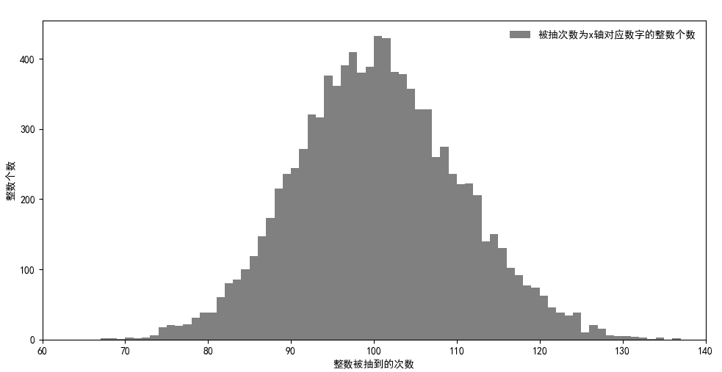
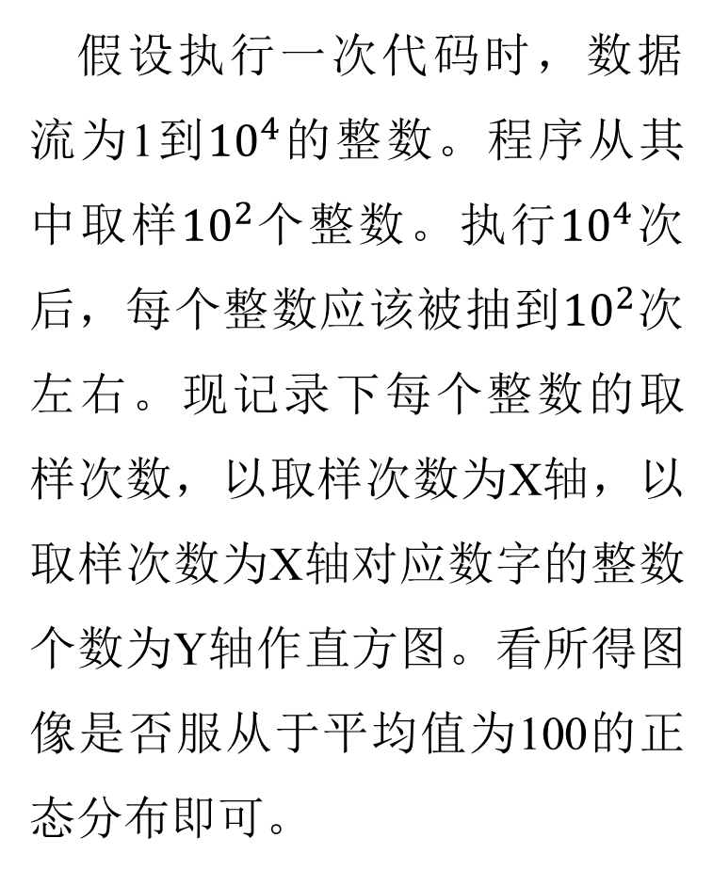
实证分析·代码正确性验证
假设执行一次代码时，数据流为1到${10}^{4}$的整数。程序从其中取样${10}^{2}$个整数。执行${10}^{4}$次后，每个整数应该被抽到${10}^{2}$次左右。现记录下每个整数的取样次数，以取样次数为X轴，以取样次数为X轴对应数字的整数个数为Y轴作直方图。看所得图像是否服从于平均值为100的正态分布即可。
Notes:
代码的正确性可以通过一种间接的方式验证
假设执行一次代码时，数据流为1到${10}^{4}$的整数。程序从其中取样${10}^{2}$个整数。执行${10}^{4}$次后，每个整数应该被抽到${10}^{2}$次左右。
现记录下每个整数的取样次数，以被取样次数为X轴，以（取样次数为X轴对应数字的）整数个数为Y轴作直方图。看所得图像是否服从于平均值为100的正态分布即可。

Slide 22
目 录
CONTESTS
基于Rust的高并发场景技术探索与应用
1
2
研究背景和意义
蓄水池采样算法
3
4
代码构建
实证分析
5
结论和展望

Slide 23
结论与展望
结论
Rust确实是一个优秀的并发编程语言。性能优秀，开发迅速；但学习曲线陡峭，实际表现也并不能实现fearless concurrency。
Notes:
本文工作在于：
对于并行蓄水池采样算法的实现方法进行了讨论，并给出了一种利用阻塞队列实现并行蓄水池算法的方法。
利用Java和Rust分别实现了并行蓄水池算法
对比了Java和Rust因为语言特性上的不同而导致两者在代码设计、程序性能上的区别。
可以得到结论……

Slide 24
结论与展望
展望
本文给出的代码尚不能在取样线程结束后就立刻进行取样结果的收集与合并。需要使用消息传递重新设计线程间的协作方式。
尝试以异步编程编程范式实现并行蓄水池算法。
使用线程池技术实现并行蓄水池算法合并取样结果的部分。
对使用特征对象带来的性能波动给出一个合理的解释。
Notes:
本文给出的代码尚不能在取样线程结束后就立刻进行取样结果的收集与合并。需要使用消息传递重新设计线程间的协作方式。
以异步编程范式实现并行蓄水池算法。
使用线程池技术实现合并取样结果。
对使用特征对象带来的性能波动给出一个合理的解释。

Slide 25


谢谢聆听！
李云汉
计算机与信息学院
Thanks for listening！
基于Rust的高并发场景技术探索与应用

